Slide 1
【内部資料】熱中症対策飲料 エリアマネージャー向け展開説明
工場全施設へ提案必須
① 背景：熱中症対策の義務化とニーズの高まり
③ 運用・発注フロー
・2025年より熱中症対策が法令で義務化
・特に工場セグメントでドリンク配布による需要が急増
・帝国データバンク調べ：工場の 55.7% がすでにドリンクを配布
→ 調達などでお困りの可能性大
伝票処理
仕入れによる伝票処理は不要（本社一括）
店は週次用材料として処理
発注方法
別添の発注書に記載の上、下記へメール送信
order_necyusyo_drink@sbs.suntory.co.jp
② 提案方針：工場全施設への必須提案
・サントリー社よりダカラプロを安価に仕入れ（卸値95円／本）
・シダックスが一度仕入れ、価格を上乗せしお客様へ販売
・値上げで獲得できなかった不足分を飲料販売粗利で補完
・工場を持つ全施設に対して必ず提案すること（夏季：7〜9月）
最低発注
10ケースから（送料無料）
配送
全国配送可能（島根はご相談）
お届けは発注より中4日（平日）
▶ 夏季（7〜9月）は工場セグメント全施設への提案を必須アクションとする ｜ 不明点はエリアマネージャーより本部へ確認のこと

Slide 2
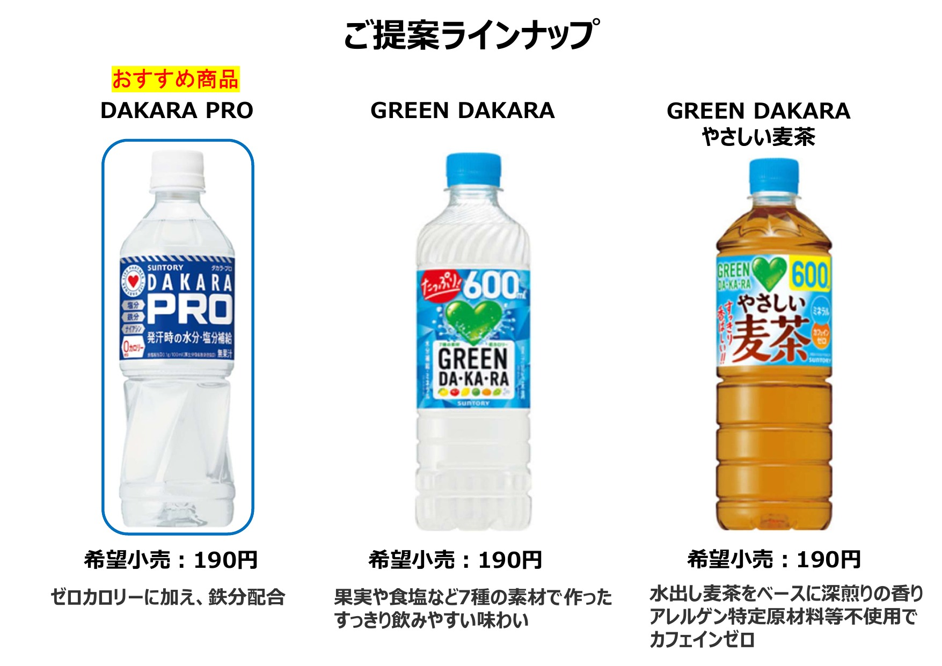
【内部資料】熱中症対策飲料 エリアマネージャー向け展開説明 ラインナップ

Slide 3
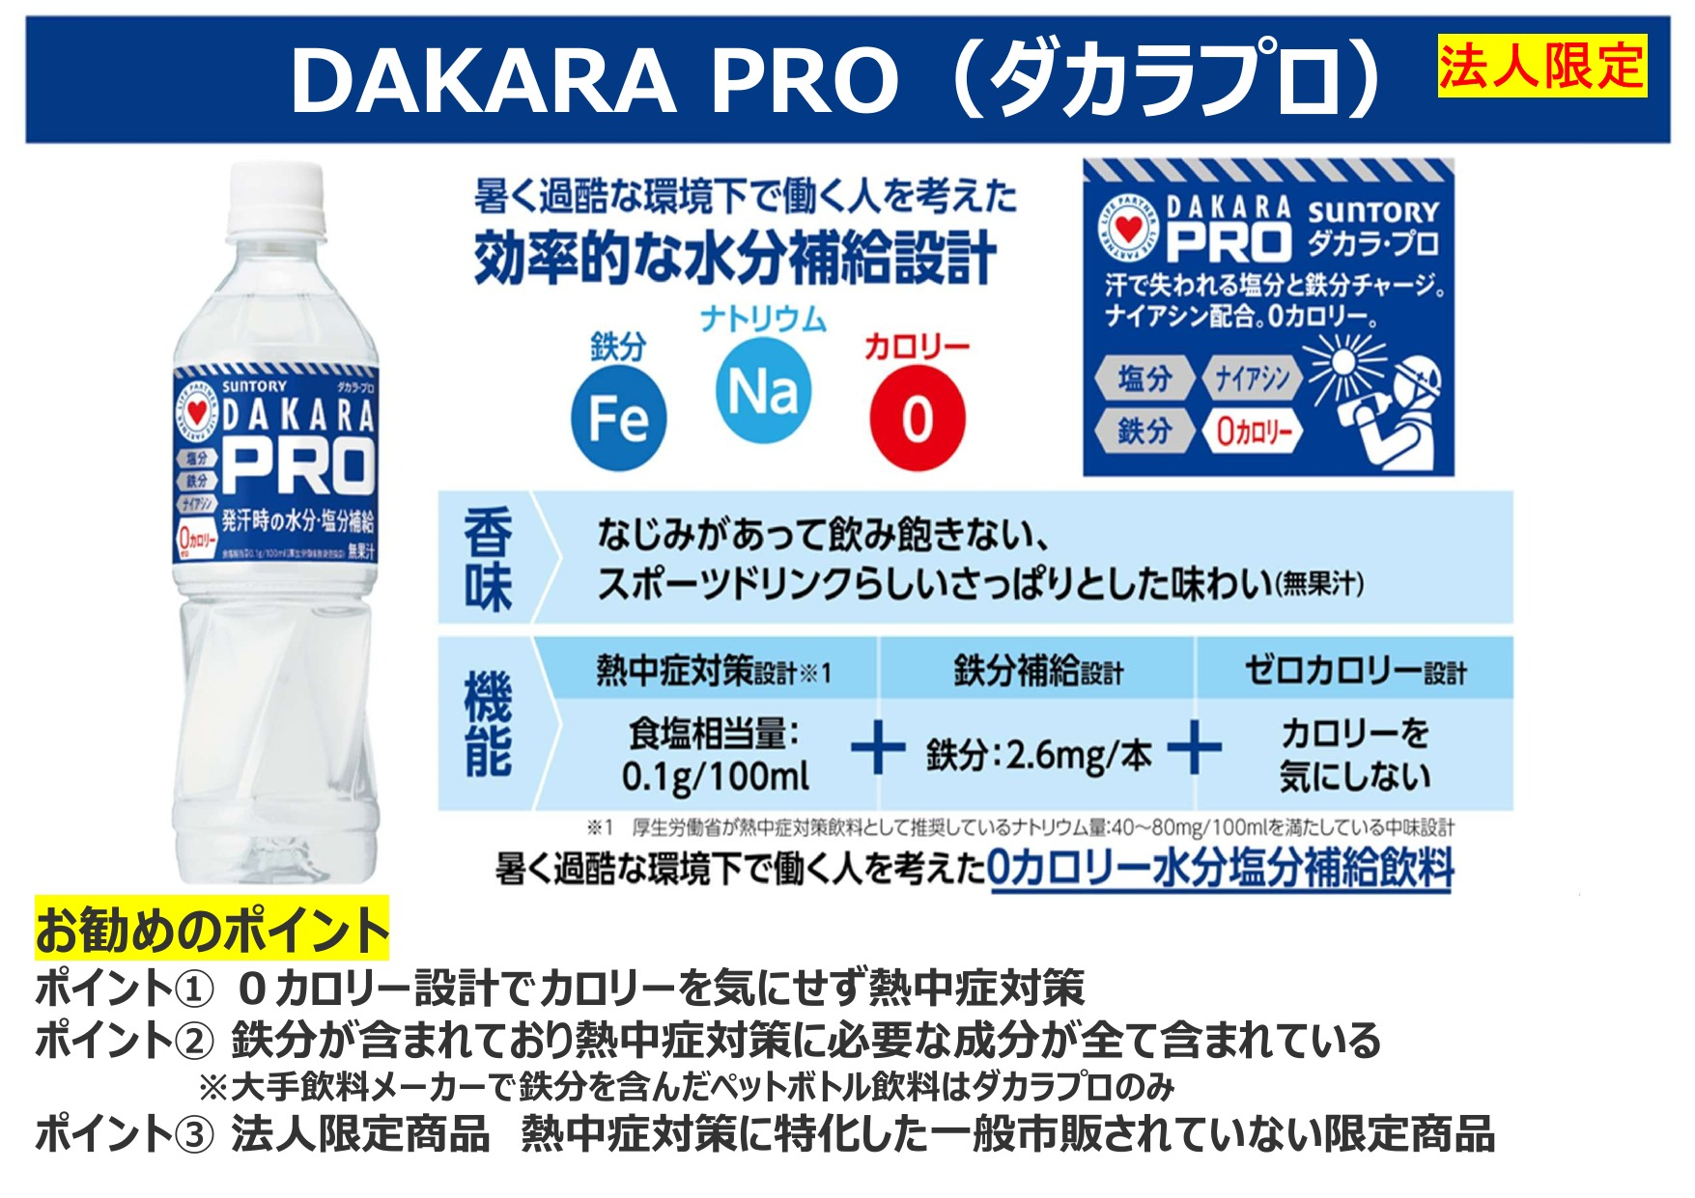
内部資料】熱中症対策飲料 エリアマネージャー向け展開説明 ラインナップ

Slide 4
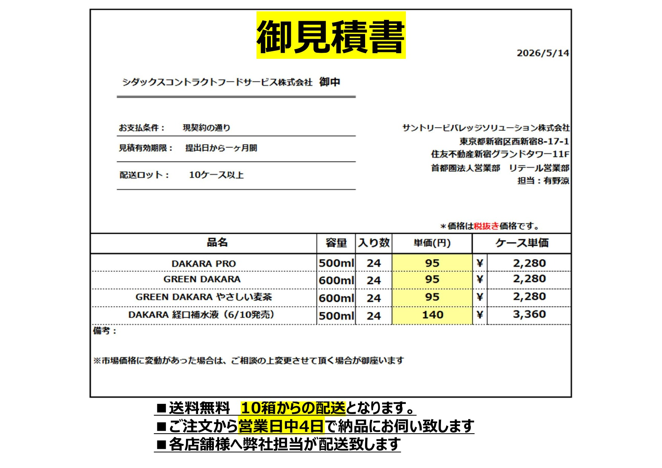
【内部資料】熱中症対策飲料 エリアマネージャー向け展開説明 ラインナップ

Slide 5
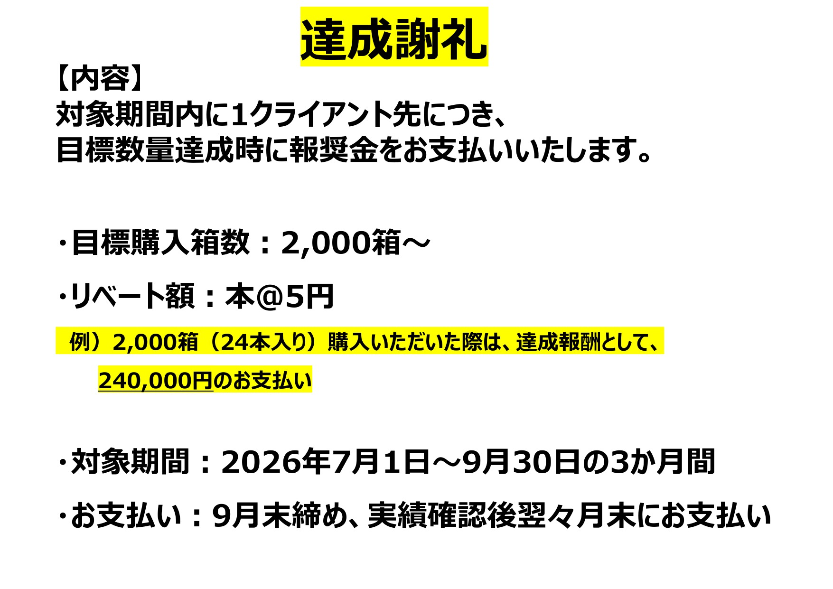
【内部資料】熱中症対策飲料 エリアマネージャー向け展開説明 ラインナップ

